Slide 1
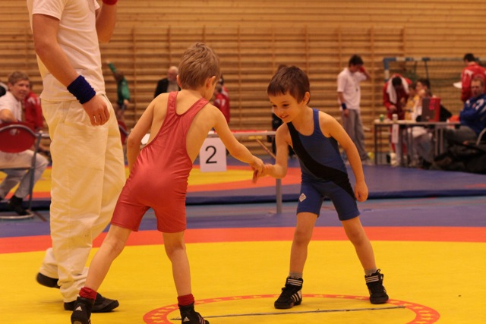
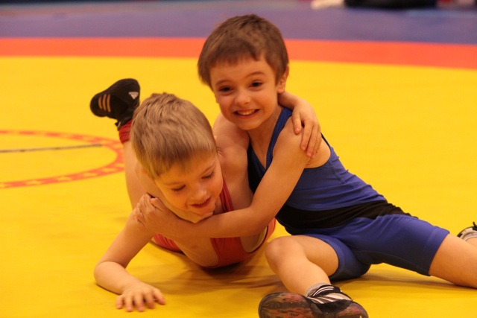
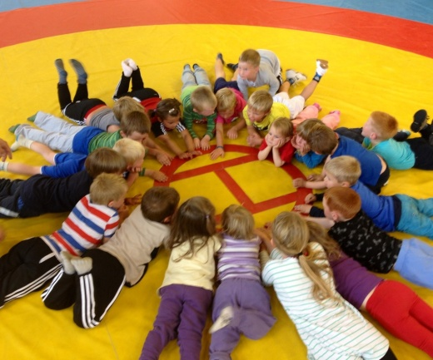
VELKOMMEN TIL BODØBRYTEKLUBB
BRYTESKOLE
for barn født i 2012-13.
Oppstart onsdag 9. januar 2019
kl.17.00-18.00
Bryteskolen består av 8 treninger der deltageren går igjennom de elementære brytegrepene samt lett brytetrening.
Vi trener barna i styrke, kordinasjon og smidighet i et aktiv og sosialt miljø, samtidig som vi har mye fokus på lek og moro.
Bryteskolen avsluttes 20.februar med at elevene går opp til bryteknappen med påfølgende diplom.
Påmelding til post@bodobryteklubb.no
Forbehold om at det blir fult, først til mølla.
Bryteskolen kr.1500
Vi holder til i
Bankgata Flerbrukshall, 2.etg.
www.bodobryteklubb.no
VELKOMMEN TIL
BRYTEFAMILIEN<3
Kontaktinfo Bryteskolen:
Hege Pettersen, 916 34 485
Støtt Bodø Bryteklubb igjennom GRASROTANDELEN hos Norsk Tipping Org. Nr 987321814

